Slide 1

Машинное Обучение
Лекция 2.03
В которой мы начнем знакомиться с неонками
Докладчик
Долганов Антон

Slide 2

Про человеческое зрение
Глаз, колбочки, палочки, мозг
Про компьютерное зрение
Цветовая модель RGB
И остальные: CMYk, HSV, Lab, YIQ и пр.
Про донейроночные модели обработки изображений
Коррекция изображений (гистограммы яркости)
Бинаризация (гистограммы яркости)
Фильтры и свёртки
Свёртки дают разную информацию в зависимости от весов
Картинки – не таблички
Простые картинки сводятся к табличкам
Old School - ищем углы на изображениях
Old School – признаки на фильтрах Хаара)

Slide 3
Содержание
Про нейронки

Slide 4
Про нейронки

Slide 5
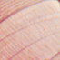
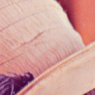
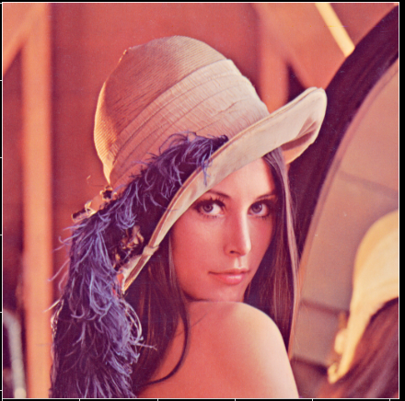




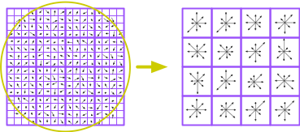


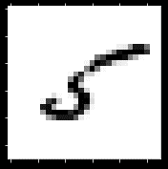
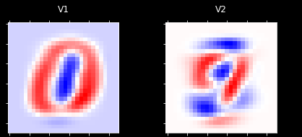
.
Девушка
Лена
В шляпе
Это пять!
Машинное обучение
Ожидаемый ответ
Входные данные
Признаки

Slide 6
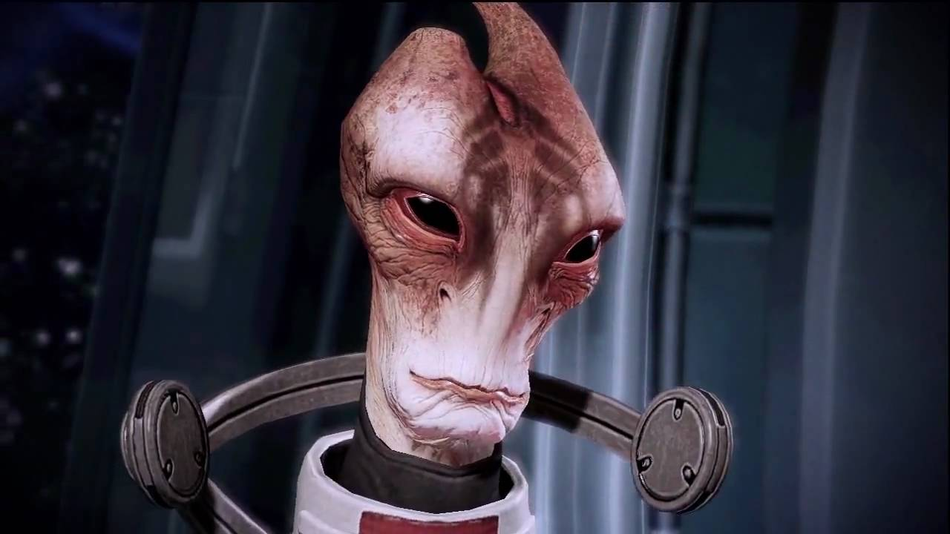
Случайная Цитата
.
“... All scientific advancement due to intelligence overcoming, compensating, for limitations. Can't carry a load, so invent wheel. Can't catch food, so invent spear. Limitations. No limitations, no advancement. No advancement, culture stagnates. Works other way too. Advancement before culture is ready. Disastrous …"
«...Все научные достижения обусловлены преодолением, компенсацией ограничений разумом. Не могу нести груз, поэтому изобрести колесо. Невозможно поймать еду, поэтому придумайте копье. Ограничения. Никаких ограничений, никакого продвижения. Никакого прогресса, культура застаивается. Работает и по-другому. Прогресс до того, как культура будет готова. Катастрофа…»
Mass Effect 2, Mordin Solus

Slide 7
.
Девушка
Лена
В шляпе
Это пять!
Входные данные
Нейронные Сети
Ожидаемый ответ

Slide 8
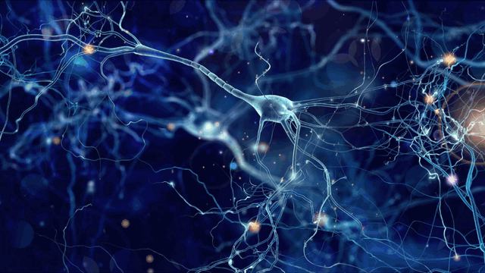

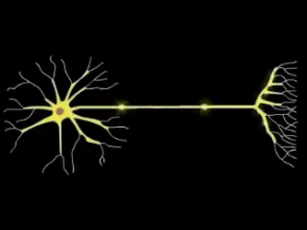
Вдохновлено природой
.

Slide 9
Подтверждено математиками
.
Универсальная аппроксимационная теорема
(один из вариантов, их много)
Пусть $φ$ — любая непрерывная сигмоидальная функция
Тогда для любых $f$ и $ε>0$
существуют такие векторы$w_{1},…,w_{N},α,b$
и функция $g(x, w, b,α)$ такие что для любого $x$
$$\left|\left|f\left(x\right)−g(x, w, b,α)\right|\right|{<ε}$$
где $g(x, w, b,α)=\sum_{i=1}^{N}{α_{i}}φ(w_{i}^{T}x+b_{i})$

Slide 10

.
AI-тренды Открытие летней школы
М. Степнов Июль 2021

Slide 11
Про нейронки
Полносвязные сети

Slide 12

.
28
0.01 | 0.00 | 0.05 | 0.05 | 0.04 | 0.00 | 0.04 | 0.00 | 0.01 | 0.04
0.05 | 0.01 | 0.81 | 0.72 | 0.64 | 0.81 | 0.64 | 0.54 | 0.93 | 0.03
0.01 | 0.05 | 0.02 | 0.03 | 0.01 | 0.00 | 0.04 | 0.05 | 0.92 | 0.01
0.05 | 0.04 | 0.05 | 0.05 | 0.04 | 0.05 | 0.03 | 0.04 | 0.84 | 0.03
0.04 | 0.04 | 0.03 | 0.01 | 0.02 | 0.01 | 0.05 | 0.52 | 0.03 | 0.05
0.03 | 0.00 | 0.05 | 0.02 | 0.04 | 0.04 | 0.73 | 0.03 | 0.00 | 0.01
0.05 | 0.03 | 0.02 | 0.00 | 0.05 | 0.85 | 0.03 | 0.01 | 0.00 | 0.03
0.03 | 0.05 | 0.05 | 0.03 | 0.90 | 0.02 | 0.00 | 0.01 | 0.04 | 0.01
0.02 | 0.04 | 0.05 | 0.82 | 0.05 | 0.02 | 0.03 | 0.01 | 0.00 | 0.02
0.05 | 0.04 | 0.05 | 0.92 | 0.02 | 0.03 | 0.02 | 0.05 | 0.03 | 0.05
28

Slide 13
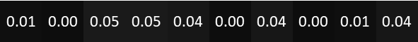
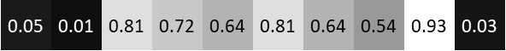
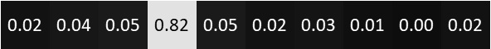
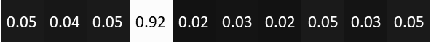
.
0.01 | 0.00 | 0.05 | 0.05 | 0.04 | 0.00 | 0.04 | 0.00 | 0.01 | 0.04
0.01 | 0.00 | 0.05 | 0.05 | 0.04 | 0.00 | 0.04 | 0.00 | 0.01 | 0.04
0.05 | 0.01 | 0.81 | 0.72 | 0.64 | 0.81 | 0.64 | 0.54 | 0.93 | 0.03
0.01 | 0.05 | 0.02 | 0.03 | 0.01 | 0.00 | 0.04 | 0.05 | 0.92 | 0.01
0.05 | 0.04 | 0.05 | 0.05 | 0.04 | 0.05 | 0.03 | 0.04 | 0.84 | 0.03
0.04 | 0.04 | 0.03 | 0.01 | 0.02 | 0.01 | 0.05 | 0.52 | 0.03 | 0.05
0.03 | 0.00 | 0.05 | 0.02 | 0.04 | 0.04 | 0.73 | 0.03 | 0.00 | 0.01
0.05 | 0.03 | 0.02 | 0.00 | 0.05 | 0.85 | 0.03 | 0.01 | 0.00 | 0.03
0.03 | 0.05 | 0.05 | 0.03 | 0.90 | 0.02 | 0.00 | 0.01 | 0.04 | 0.01
0.02 | 0.04 | 0.05 | 0.82 | 0.05 | 0.02 | 0.03 | 0.01 | 0.00 | 0.02
0.05 | 0.04 | 0.05 | 0.92 | 0.02 | 0.03 | 0.02 | 0.05 | 0.03 | 0.05
0.05 | 0.01 | 0.81 | 0.72 | 0.64 | 0.81 | 0.64 | 0.54 | 0.93 | 0.03
0.01 | 0.05 | 0.02 | 0.03 | 0.01 | 0.00 | 0.04 | 0.05 | 0.92 | 0.01
0.05 | 0.04 | 0.05 | 0.05 | 0.04 | 0.05 | 0.03 | 0.04 | 0.84 | 0.03
0.04 | 0.04 | 0.03 | 0.01 | 0.02 | 0.01 | 0.05 | 0.52 | 0.03 | 0.05
784
0.03 | 0.00 | 0.05 | 0.02 | 0.04 | 0.04 | 0.73 | 0.03 | 0.00 | 0.01
…
0.05 | 0.03 | 0.02 | 0.00 | 0.05 | 0.85 | 0.03 | 0.01 | 0.00 | 0.03
0.03 | 0.05 | 0.05 | 0.03 | 0.90 | 0.02 | 0.00 | 0.01 | 0.04 | 0.01
0.02 | 0.04 | 0.05 | 0.82 | 0.05 | 0.02 | 0.03 | 0.01 | 0.00 | 0.02
0.05 | 0.04 | 0.05 | 0.92 | 0.02 | 0.03 | 0.02 | 0.05 | 0.03 | 0.05

Slide 14



.
0.05 | 0.01 | 0.81 | 0.72 | 0.64 | 0.81 | 0.64 | 0.54 | 0.93 | 0.03
Нейрон
функция активации $f()$
И сумма входов
уровень активации
0.81
Вход
Разные $Х$
Выход
Результат Применения $f(x_{1}+x_{2}+x_{3})$

Slide 15
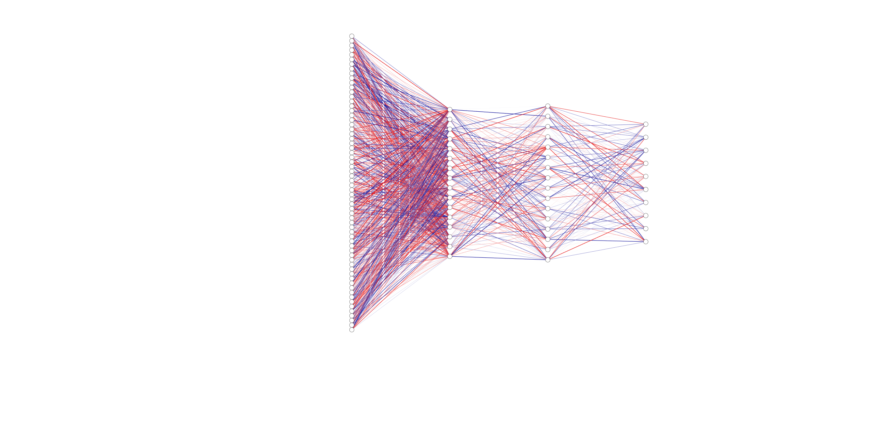
.
16
16
10
Почему два скрытых слоя?
0
1
2
3
4
5
6
7
8
9
…
784
Почему в скрытых слоях 16 нейронов?
Выходной Слой
Входной Слой
Скрытый Слой(-и)
Feedforward Прямая связь

Slide 16
.
0
1
2
3
4
5
6
7
8
9
8
9
7

Slide 17





.
0
1
2
3
4
5
6
7
8
9
8
…

Slide 18
.

Slide 19





.
0
1
2
3
4
5
6
7
8
9
…
8
…
…

Slide 20
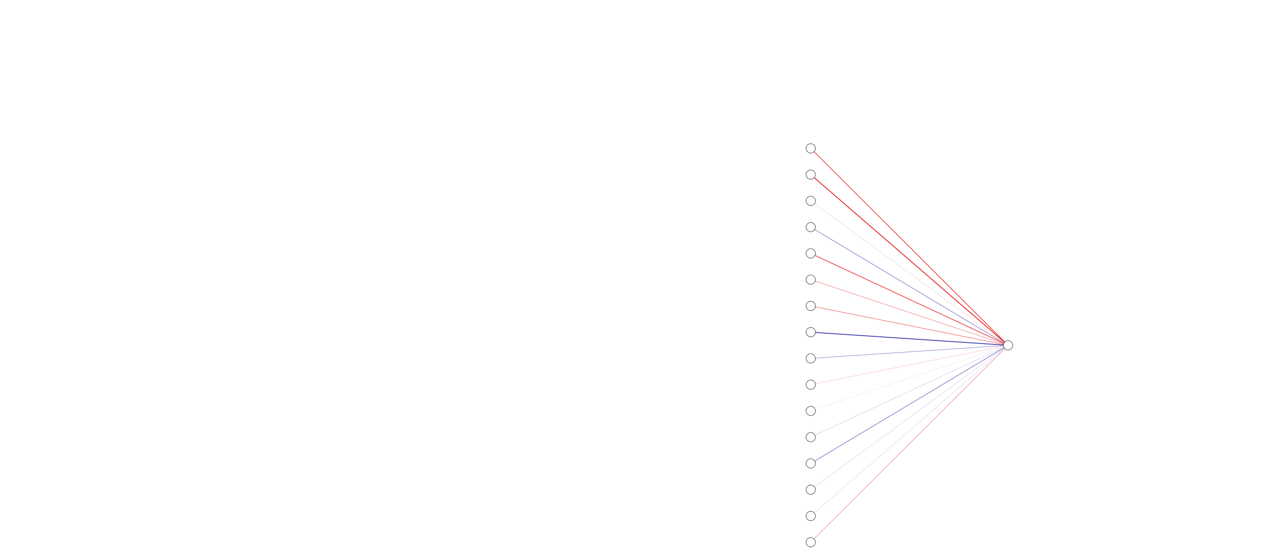





.
$x_{j}^{\left(n\right)}$сумма (по $i$) всех входных нейронов $x_{i}^{\left(n−1\right)}$
не только связь, но и веса $w_{n,i}$
$w_{n,1} x_{1}^{\left(n\right)}$ + $w_{n,2} x_{2}^{\left(n\right)}$ +…+ $w_{n,N−1} x_{N−1}^{\left(n\right)}$ + $w_{n,N} x_{N}^{\left(n\right)}+b_{n}$
$$x_{i}^{\left(n−1\right)}$$
$$x_{j}^{\left(n\right)}$$
$b_{n}$ значит “bias”
(предвзятость, смещение)
Независимый элемент

Slide 21
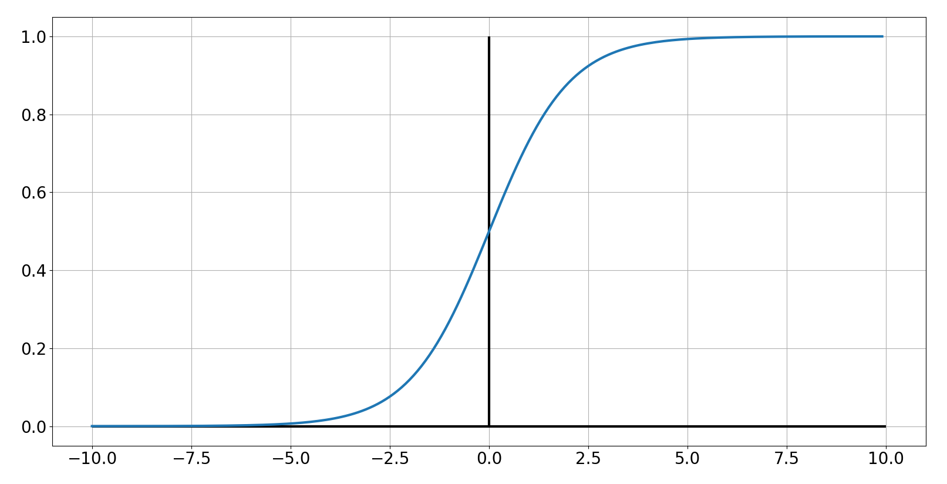



.
$x_{j}^{\left(n\right)}$сумма (по $i$) всех входных нейронов $x_{i}^{\left(n−1\right)}$с весами и константой
$w_{n,1} x_{1}^{\left(n\right)}$ + $w_{n,2} x_{2}^{\left(n\right)}$ +…+ $w_{n,N−1} x_{N−1}^{\left(n\right)}$ + $w_{n,N} x_{N}^{\left(n\right)}+b_{n}$ ϵ {-∞;+∞}
Хотелось бы, чтобы сумма ϵ {0;1}
Ну и нелинейность завести
$$x_{i}^{\left(n−1\right)}$$
$$x_{j}^{\left(n\right)}$$
$$f\left(t\right)=σ\left(t\right)=\frac{1}{1+e^{−t}}$$
сигмоид

Slide 22

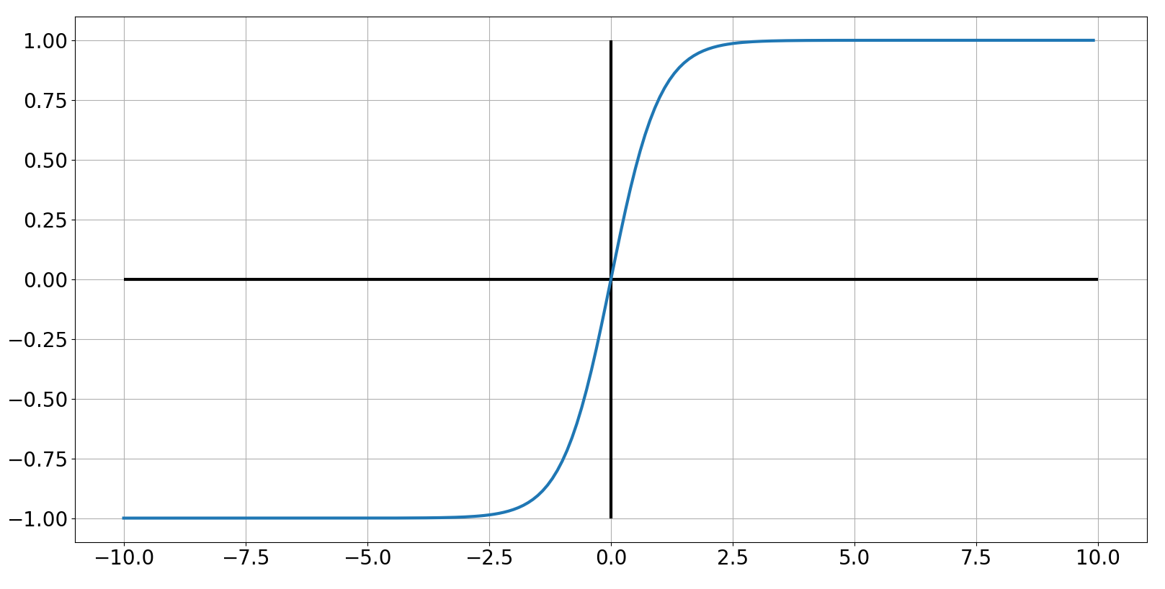
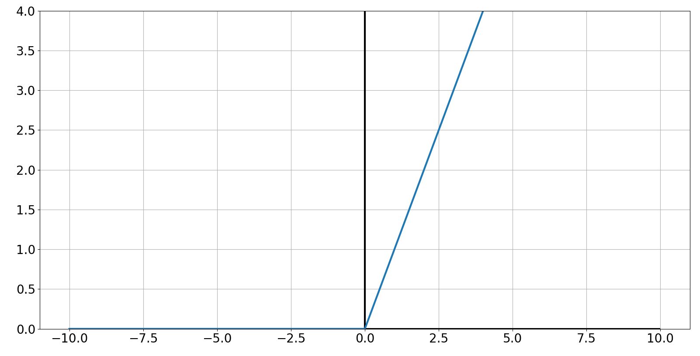
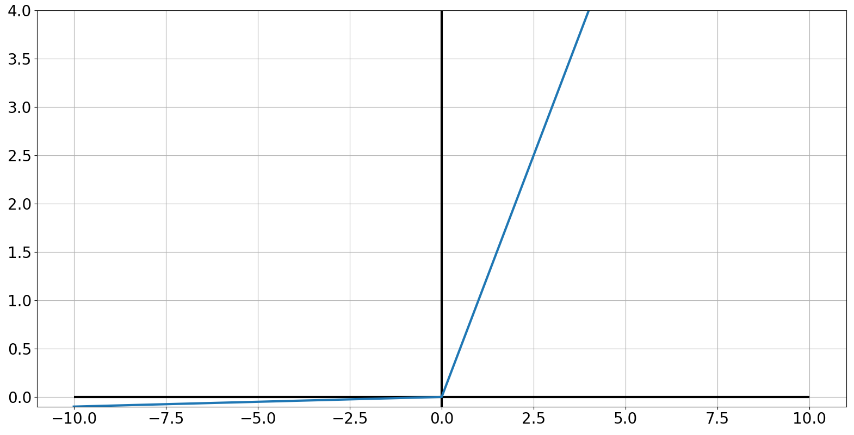



.
$f\left(t\right)=σ\left(t\right)=\frac{1}{1+e^{−t}}$
$f\left(t\right)=\tanh\left(t\right)=\frac{e^{t}−e^{−t}}{e^{t}+e^{−t}}$
Rectified linear unit (ReLU)
Leaky Rectified linear unit (ReLU)
$$f\left(t\right)=ReLU\left(t\right)=max⁡(0,t)$$
$f\left(t\right)=LReLU\left(t\right)=max⁡(a∗t,t)$,

Slide 23









.
Подобрать веса
$$x_{0}^{(0)}$$
$$x_{1}^{(0)}$$
$$\text{w}\text{0,}\text{0}$$
$$\text{w}\text{0,}\text{1}$$
…
$$x_{0}^{(1)}$$
$$\text{w}\text{0,}\text{N}\text{−1}$$
$$x_{N−1}^{(0)}$$
$$\text{w}\text{0,}\text{N}$$
$$x_{N}^{(0)}$$
$$x_{0}^{(1)}=σ\left(\text{w}\text{0,1}x_{0}^{(0)}\text{+ }\text{w}\text{0,}\text{2}x_{1}^{(0)}\text{+…+ }\text{w}\text{0,}\text{N}\text{−1}x_{N−1}^{(0)}\text{+ }\text{w}\text{0,}\text{N}x_{N}^{(0)}−b\text{0}\right)$$

Slide 24
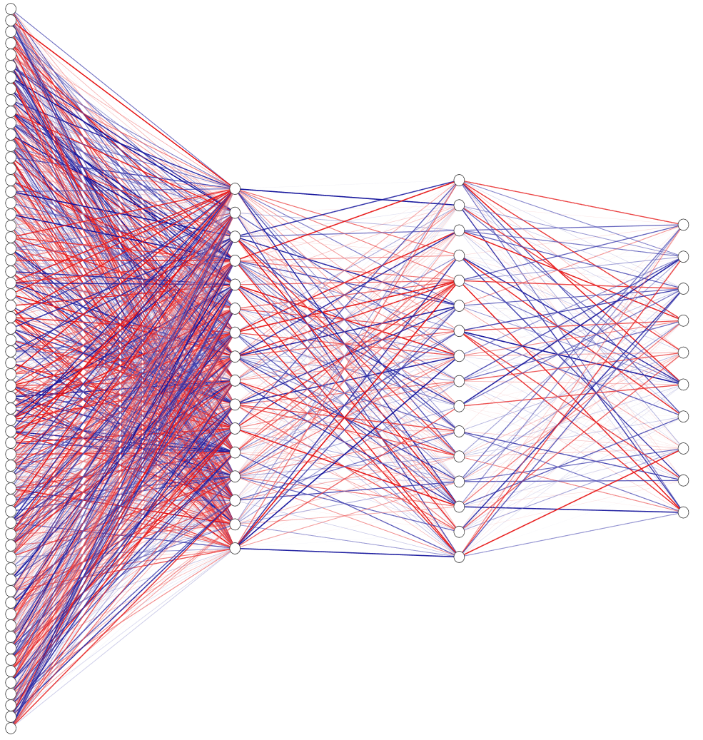





.
Для 1 нейрона, нужно найти N весов (число нейрнонов на предыдущем слое) и 1 константу bias
Обучить нейронную сеть – Найти все веса и bias
$$784∗16+16∗16+16∗10=12960$$
Веса
$$16+16+10=42$$
bias
$$x^{(0)}=\left[\begin{matrix}x_{0}^{(0)} \\ … \\ x_{K}^{(0)}\end{matrix}\right]$$
$$W_{1}=\left[\begin{matrix}\text{w}\text{0,1} & ⋯ & \text{w}\text{0,}\text{N} \\ ⋮ & ⋱ & ⋮ \\ \text{w}\text{K}\text{,1} & ⋯ & \text{w}\text{K}\text{,}\text{N}\end{matrix}\right]$$
b=$\left[\begin{matrix}b\text{0} \\ … \\ b\text{N}\end{matrix}\right]$
10
16
16
$x^{(1)}=$ ${σ(W_{1}∗x}^{(0)}+b)$
y=f(X)
784

Slide 25







Нейронка это «всего лишь» функция
.
$$x_{0}^{(1)}=f\left(\text{w}\text{0,1}x_{0}^{(0)}\text{+ }\text{w}\text{0,}\text{2}x_{1}^{(0)}\text{+…+ }\text{w}\text{0,}\text{N}\text{−1}x_{N−1}^{(0)}\text{+ }\text{w}\text{0,}\text{N}x_{N}^{(0)}−b\text{0}\right)$$
$$x^{(n)}=\left[\begin{matrix}x_{0}^{(n)} \\ … \\ x_{K}^{(n)}\end{matrix}\right]$$
$$b^{(n)}=\left[\begin{matrix}b\text{0} \\ … \\ b\text{N}\end{matrix}\right]$$
$$W^{(n)}=\left[\begin{matrix}\text{w}\text{0,1} & ⋯ & \text{w}\text{0,}\text{N} \\ ⋮ & ⋱ & ⋮ \\ \text{w}\text{K}\text{,1} & ⋯ & \text{w}\text{K}\text{,}\text{N}\end{matrix}\right]$$
$x^{(1)}=$ ${f(W^{(1)}∗x}^{(0)}+b^{(1)})$
$x^{(2)}=$ ${f(W^{(2)}∗x}^{(1)}+b^{(2)})$
$x^{(3)}=$ ${f(W^{(3)}∗x}^{(2)}+b^{(3)})$
$x^{(3)}=$ $f(W^{(3)}∗f(W^{(2)}∗{f(W^{(1)}∗x}^{(0)}+b^{(1)})+b^{(2)})+b^{(3)})$
$f$ НЕ линейная функция (иначе в чем смысл)

Slide 26


.
Ожидание
Реальность
8
(Ожидание-Реальность)²
$$MSE=\frac{1}{N}\sum_{i=1}^{N}{{{(y}_{i}−{\hat{y}}_{i})}^{2}}→\min{}$$

Slide 27
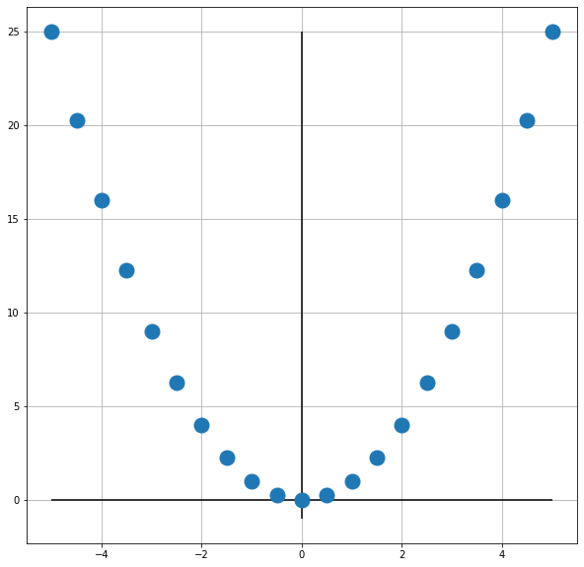
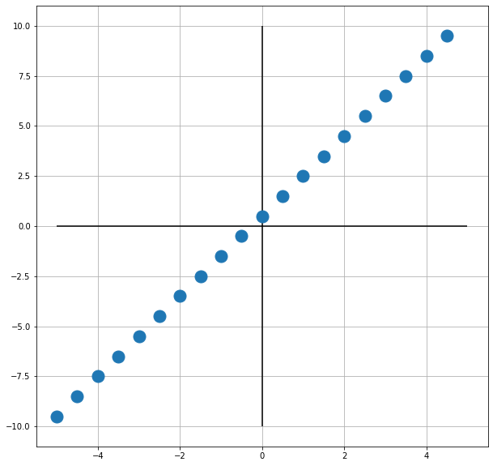







.
$$\frac{dQ(w=4)}{dw}=8$$
$$Q(w)$$
$$\frac{dQ(w)}{dw}$$
$$w$$
$$\frac{dQ(w)}{dw}=0$$
$$\frac{dQ(w=−2)}{dw}=−4$$
$$w$$

Slide 28
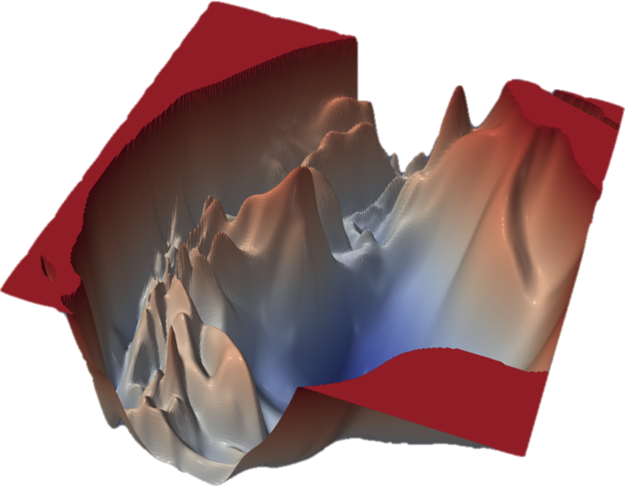
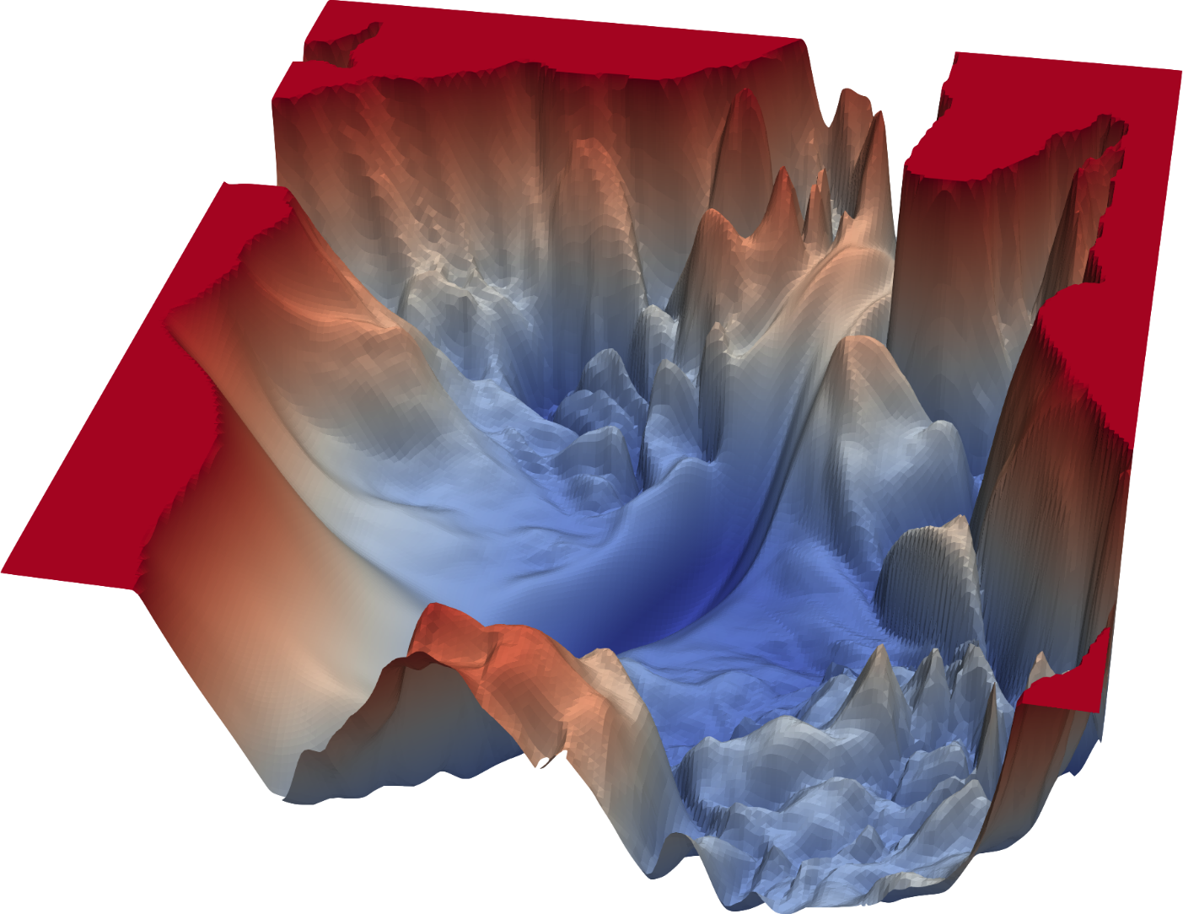
.
https://www.cs.umd.edu/~tomg/projects/landscapes/

Slide 29


























.
$$y$$
$$\text{w}N$$
$∇\text{L}\text{(}\text{w}\text{0}\text{,}$ $\text{b}\text{0}\text{,}$ $\text{w}\text{1}\text{,}$ $\text{b}\text{1}\text{,}$ $\text{w}\text{2}\text{,}$ $\text{b}\text{2}\text{)}$
$$x_{}^{(N−1)}$$
$$x_{}^{(N)}$$
$$\text{b}N$$
$$\text{O}\text{шибка}→\text{L}\text{0}\text{=(}x_{}^{(N)}\text{−}y\text{)}\text{2}$$
Backpropagation
Обратное распространение
$x_{}^{(N)}=σ(\text{w}N$ $x_{}^{(N−1)}+\text{b}N)=σ(z_{}^{(N)})$
$z_{}^{\left(N\right)}=$ $\text{w}N$ $x_{}^{(N−1)}+\text{b}N$
$${\text{w}}_{N−1}$$
$${\text{b}}_{N−1}$$
$$\frac{∂\text{L}\text{0}}{∂\text{w}N}=\frac{∂z_{}^{\left(N\right)}}{∂\text{w}N}\frac{∂x_{}^{(N)}}{∂z_{}^{\left(N\right)}}\frac{∂\text{L}\text{0}}{∂x_{}^{(N)}}$$
$=x_{}^{(N−1)}σ′(z_{}^{(N)})$ $2\text{(}x_{}^{(N)}\text{−}y\text{)}$
$$\text{w}N$$
$$x_{}^{(N−1)}$$
$$\text{b}N$$
$$\frac{∂\text{L}\text{0}}{∂x_{}^{(N)}}=2\text{(}x_{}^{(N)}\text{−}y\text{)}$$
$$\frac{∂x_{}^{(N)}}{∂z_{}^{\left(N\right)}}=σ′(z_{}^{(N)})$$
$$\frac{∂z_{}^{\left(N\right)}}{∂\text{w}N}=x_{}^{(N−1)}$$
$$\frac{∂\text{L}\text{0}}{∂\text{b}N}=\frac{∂z_{}^{\left(N\right)}}{∂\text{b}N}\frac{∂x_{}^{(N)}}{∂z_{}^{\left(N\right)}}\frac{∂\text{L}\text{0}}{∂x_{}^{(N)}}$$
$$z_{}^{\left(N\right)}$$
$$=σ′(z_{}^{(N)})2\text{(}x_{}^{(N)}\text{−}y\text{)}$$
$$y$$
$$x_{}^{(N)}$$
$$\frac{∂\text{L}\text{0}}{∂x_{}^{(N−1)}}=\frac{∂z_{}^{\left(N\right)}}{∂x_{}^{(N−1)}}\frac{∂x_{}^{(N)}}{∂z_{}^{\left(N\right)}}\frac{∂\text{L}\text{0}}{∂x_{}^{(N)}}$$
$$=\text{w}Nσ′(z_{}^{(N)})2\text{(}x_{}^{(N)}\text{−}y\text{)}$$
$$\text{L}\text{0}$$

Slide 30










.
$$\text{O}\text{шибка}→\text{L}\text{0}\text{=(}x_{}^{(N)}\text{−}y\text{)}\text{2}$$
Просто:
$$\text{O}\text{шибка}→\text{L}\text{0}\text{=}\sum_{j=0}^{n_{N}−1}{\text{(}x_{j}^{(N)}\text{−}y\text{)}\text{2}}$$
Сложно:
$x_{}^{(N)}=σ(\text{w}N$ $x_{}^{(N−1)}+\text{b}N)=σ(z_{}^{(N)})$
Просто:
$$x_{j}^{(N)}=σ\{(\sum{\text{w}jk x_{k}^{\left(N−1\right)})}+\text{b}N\}=σ(z_{j}^{(N)})$$
Сложно:
$$\frac{∂\text{L}\text{0}}{∂x_{}^{(N−1)}}=\frac{∂z_{}^{\left(N\right)}}{∂x_{}^{(N−1)}}\frac{∂x_{}^{(N)}}{∂z_{}^{\left(N\right)}}\frac{∂\text{L}\text{0}}{∂x_{}^{(N)}}$$
Просто:
$$∇О\left(…\text{,}\text{w}JK,…,\text{b}N,…\right)$$
$$\frac{∂\text{L}\text{0}}{∂x_{K}^{(N−1)}}=\sum_{J=0}^{n_{N}−1}{\frac{∂z_{J}^{\left(N\right)}}{∂x_{K}^{(N−1)}}\frac{∂x_{J}^{(N)}}{∂z_{J}^{\left(N\right)}}\frac{∂\text{L}\text{0}}{∂x_{J}^{(N)}}}$$
Сложно:

Slide 31



Градиентный Спуск
.
$$∇L\left(w\right)$$
$$w_{new}=w_{old}−η∇L\left(w_{old}\right)$$
$η$ – learning rate
Скорость обучения

Slide 32
(Стохастический) Градиентный Спуск
.
Оптимизация
Исходная выборка
mini batch подвыборка
$$w_{new}=w_{mini−batch1}−η∇L\left(w_{mini−batch2}\right)$$

Slide 33
.
Loss function —измеряет, насколько точна модель во время обучения. Необходимо минимизировать эту функцию, чтобы «направить» модель в правильном направлении. Всегда одна!
Optimizer —Таким образом модель обновляется на основе данных, которые она видит, и функции потерь.
Metrics —Используется для контроля этапов обучения и тестирования. В примере используется точность - доля правильно классифицированных изображений. Можно сколь угодно много метрик.

Slide 34



.
$$MSE=\frac{1}{Y}\sum_{i=1}^{Y}{{{(y}_{i}−{\hat{y}}_{i})}^{2}}$$
Mean Square Error
$$BCE=−\frac{1}{Y}\sum_{i=1}^{Y}{{[y}_{i}∗}\log\left(\hat{y_{i}}\right)+\left(1−y_{i}\right)∗log⁡(1−\hat{y_{i}})]$$
Binary Cross-Entropy
$$CCE=−\sum_{c=1}^{C}{\frac{1}{Y_{c}}\sum_{i:y_{i}=c}{y_{i}∗}\log\left(\hat{y_{i}}\right)}$$
Categorical Cross-Entropy
One-hot encoding
1 | 2 | 3 | 4
1 | 0 | 0 | 0
0 | 1 | 0 | 0
0 | 0 | 1 | 0
0 | 0 | 0 | 1
?
0.2
0.5
0.1
0.9
{1, 2, 3, 4}
https://www.tensorflow.org/api_docs/python/tf/keras/losses

Slide 35

.
4.80|1.15|-0.35|4.95|2.45|2.85
$$σ{\left(z\right)}_{i}=\frac{e^{z_{i}}}{\sum_{j=1}^{K}{e^{z_{j}}}}$$
SoftMax
0.411|0.011|0.002|0.478|0.039|0.059

Slide 36
.
Количество слоев
Больше слоев – более сложные предсказания
Больше слоев – дольше считать производные
Количество нейронов в слое
----и-----
Тип функции активации
ReLU говорят неплох
Больше параметров
требуется больше данных

Slide 37
.
0.66 | 0.80 | 0.85 | 0.51 | 0.96 | 0.57 | 0.54 | 0.53 | 0.31 | 0.04
0.67 | 0.47 | 0.12 | 0.30 | 0.51 | 0.25 | 0.03 | 0.61 | 0.32 | 0.43
0.04 | 0.25 | 0.35 | 0.61 | 0.32 | 0.38 | 0.33 | 0.09 | 0.76 | 0.89
0.10 | 0.09 | 0.07 | 0.80 | 0.23 | 0.83 | 0.99 | 0.48 | 0.14 | 0.29
0.71 | 0.78 | 0.09 | 0.11 | 0.01 | 0.35 | 0.10 | 0.63 | 0.75 | 0.99
0.83 | 0.26 | 0.54 | 0.75 | 0.44 | 0.03 | 0.25 | 0.72 | 0.70 | 0.54
0.48 | 0.19 | 0.21 | 0.25 | 0.54 | 0.83 | 0.63 | 0.43 | 0.95 | 0.34
0.09 | 0.14 | 0.06 | 0.43 | 0.80 | 0.84 | 0.85 | 0.45 | 0.35 | 0.10
0.97 | 0.74 | 0.96 | 0.90 | 0.43 | 0.36 | 0.99 | 1.00 | 0.18 | 0.00
0.41 | 0.53 | 0.50 | 0.74 | 0.17 | 0.84 | 0.89 | 0.43 | 0.00 | 0.44
Веса
эта Пять!

Slide 38
Про нейронки
Свёрточные сети

Slide 39
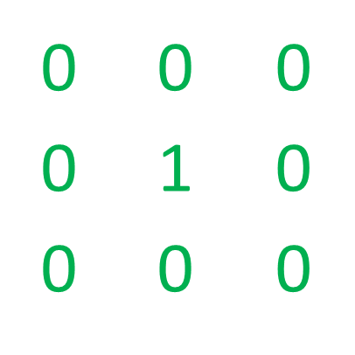
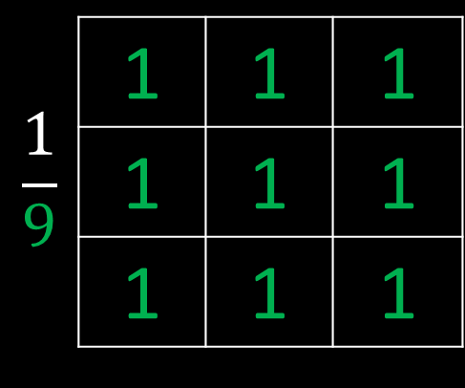
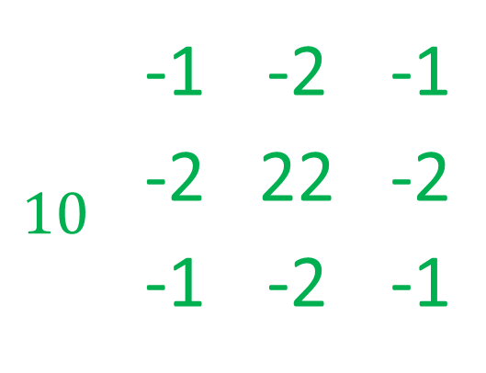
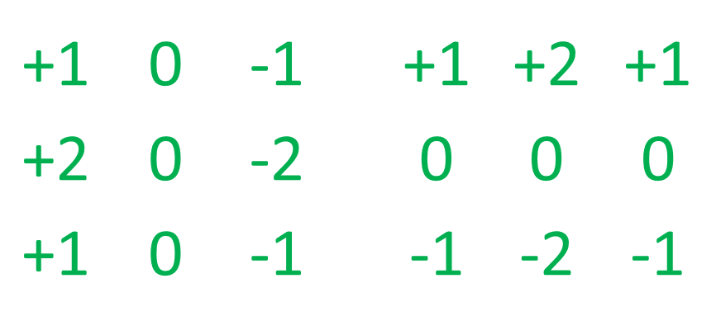
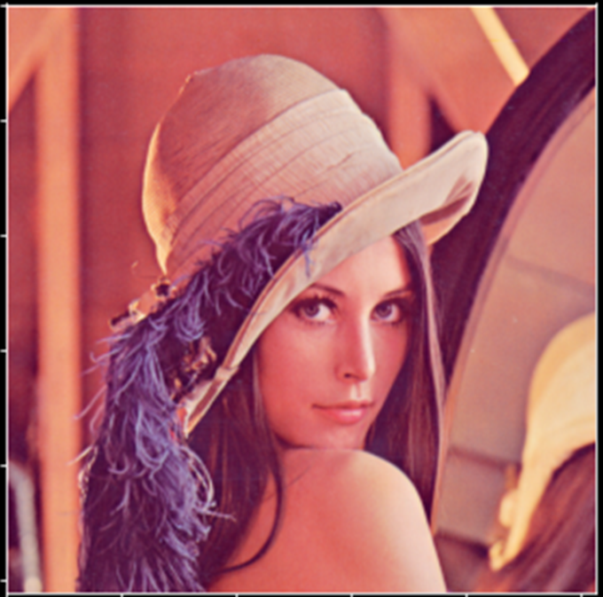

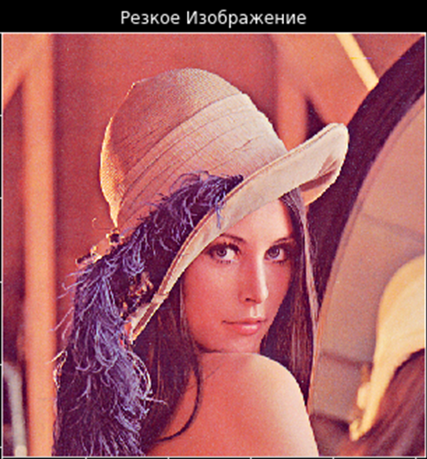
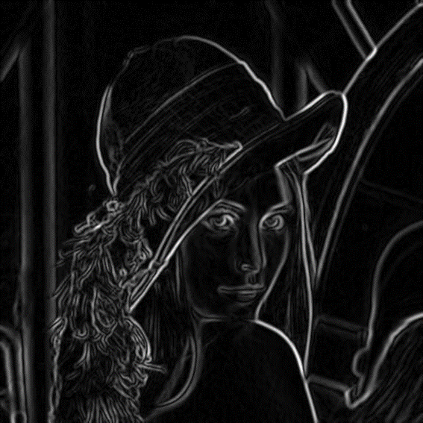
Вспоминаем Фильтры
.

Slide 40

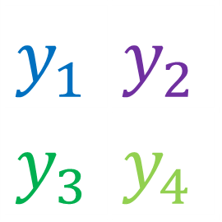
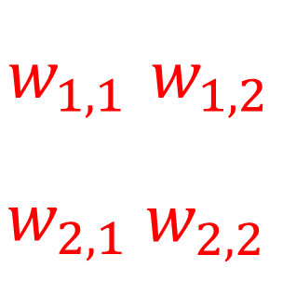

Convolution Neural Networks
.
$$x_{1}$$ | $$x_{2}$$ | $$x_{3}$$
$$x_{4}$$ | $$x_{5}$$ | $$x_{6}$$
$$x_{7}$$ | $$x_{8}$$ | $$x_{9}$$
$$w_{1,1}$$ | $$w_{1,2}$$
$$w_{2,1}$$ | $$w_{2,2}$$
$$y_{1}= x_{1}∗w_{1,1}+x_{2}∗w_{1,2}+x_{4}∗w_{2,1}+x_{5}∗w_{2,2}$$
$$y_{2}= x_{2}∗w_{1,1}+x_{3}∗w_{1,2}+x_{5}∗w_{2,1}+x_{6}∗w_{2,2}$$
$$y_{3}= x_{4}∗w_{1,1}+x_{5}∗w_{1,2}+x_{7}∗w_{2,1}+x_{8}∗w_{2,2}$$
$$y_{4}= x_{5}∗w_{1,1}+x_{6}∗w_{1,2}+x_{8}∗w_{2,1}+x_{9}∗w_{2,2}$$
$$y_{1}$$ | $$y_{2}$$
$$y_{3}$$ | $$y_{4}$$
$$ReLU( +b)$$

Slide 41






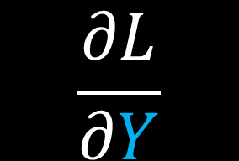

Что-то там про Backpropagation
.
$$\frac{∂L}{∂W}=\frac{∂L}{∂Y}\frac{∂Y}{∂W}$$
$$W$$
$$X$$
$$Y$$
$$\frac{∂L}{∂X}=\frac{∂L}{∂Y}\frac{∂Y}{∂X}$$
$$\frac{∂L}{∂Y}$$
$$b$$
$$\frac{∂L}{∂b}=\frac{∂L}{∂Y}\frac{∂Y}{∂b}$$

Slide 42
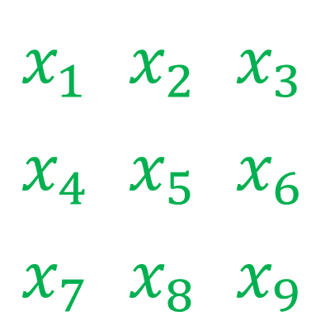
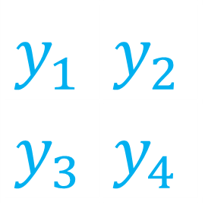

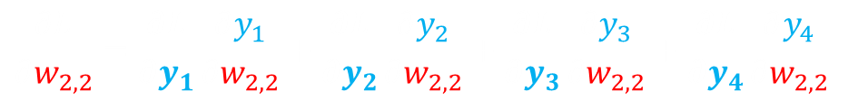

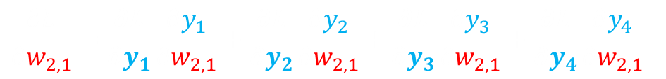
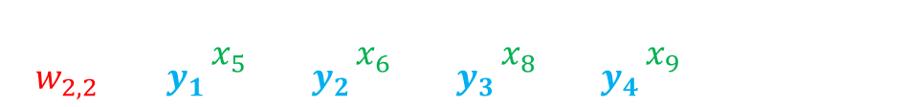
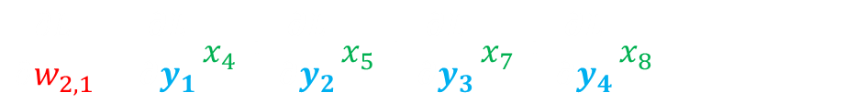
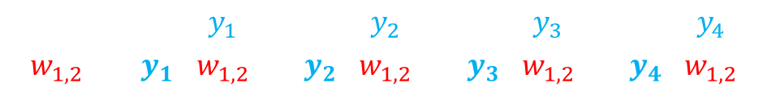
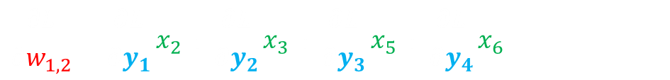

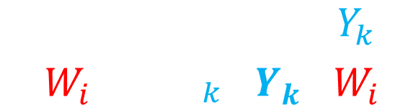
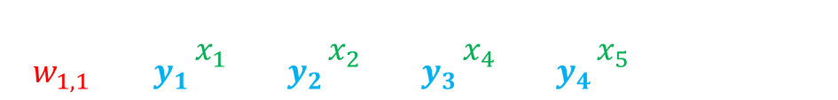
.
$$=$$
$$y_{1}= x_{1}∗w_{1,1}+x_{2}∗w_{1,2}+x_{4}∗w_{2,1}+x_{5}∗w_{2,2}$$
$$y_{2}= x_{2}∗w_{1,1}+x_{3}∗w_{1,2}+x_{5}∗w_{2,1}+x_{6}∗w_{2,2}$$
$$y_{3}= x_{4}∗w_{1,1}+x_{5}∗w_{1,2}+x_{7}∗w_{2,1}+x_{8}∗w_{2,2}$$
$$y_{4}= x_{5}∗w_{1,1}+x_{6}∗w_{1,2}+x_{8}∗w_{2,1}+x_{9}∗w_{2,2}$$
$$\frac{∂L}{∂W}=\frac{∂L}{∂Y}\frac{∂Y}{∂W}$$
$$\frac{∂L}{∂W_{i}}=\sum_{k}{\frac{∂L}{∂Y_{k}}\frac{∂Y_{k}}{∂W_{i}}}$$
$$\frac{∂L}{∂w_{1,1}}=\frac{∂L}{∂y_{1}}\frac{∂y_{1}}{∂w_{1,1}}+\frac{∂L}{∂y_{2}}\frac{∂y_{2}}{∂w_{1,1}}+\frac{∂L}{∂y_{3}}\frac{∂y_{3}}{∂w_{1,1}}+\frac{∂L}{∂y_{4}}\frac{∂y_{4}}{∂w_{1,1}}$$
$$\frac{∂L}{∂w_{1,1}}=\frac{∂L}{∂y_{1}}x_{1}+\frac{∂L}{∂y_{2}}x_{2}+\frac{∂L}{∂y_{3}}x_{4}+\frac{∂L}{∂y_{4}}x_{5}$$
$$\frac{∂L}{∂w_{1,2}}=\frac{∂L}{∂y_{1}}\frac{∂y_{1}}{∂w_{1,2}}+\frac{∂L}{∂y_{2}}\frac{∂y_{2}}{∂w_{1,2}}+\frac{∂L}{∂y_{3}}\frac{∂y_{3}}{∂w_{1,2}}+\frac{∂L}{∂y_{4}}\frac{∂y_{4}}{∂w_{1,2}}$$
$$\frac{∂L}{∂w_{1,2}}=\frac{∂L}{∂y_{1}}x_{2}+\frac{∂L}{∂y_{2}}x_{3}+\frac{∂L}{∂y_{3}}x_{5}+\frac{∂L}{∂y_{4}}x_{6}$$
$$\frac{∂L}{∂w_{2,1}}=\frac{∂L}{∂y_{1}}\frac{∂y_{1}}{∂w_{2,1}}+\frac{∂L}{∂y_{2}}\frac{∂y_{2}}{∂w_{2,1}}+\frac{∂L}{∂y_{3}}\frac{∂y_{3}}{∂w_{2,1}}+\frac{∂L}{∂y_{4}}\frac{∂y_{4}}{∂w_{2,1}}$$
$$\frac{∂L}{∂w_{2,1}}=\frac{∂L}{∂y_{1}}x_{4}+\frac{∂L}{∂y_{2}}x_{5}+\frac{∂L}{∂y_{3}}x_{7}+\frac{∂L}{∂y_{4}}x_{8}$$
$$\frac{∂L}{∂w_{2,2}}=\frac{∂L}{∂y_{1}}\frac{∂y_{1}}{∂w_{2,2}}+\frac{∂L}{∂y_{2}}\frac{∂y_{2}}{∂w_{2,2}}+\frac{∂L}{∂y_{3}}\frac{∂y_{3}}{∂w_{2,2}}+\frac{∂L}{∂y_{4}}\frac{∂y_{4}}{∂w_{2,2}}$$
$$\frac{∂L}{∂w_{2,2}}=\frac{∂L}{∂y_{1}}x_{5}+\frac{∂L}{∂y_{2}}x_{6}+\frac{∂L}{∂y_{3}}x_{8}+\frac{∂L}{∂y_{4}}x_{9}$$

Slide 43
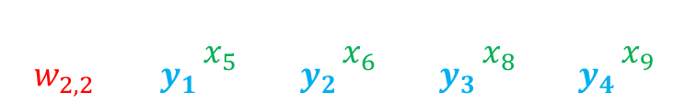
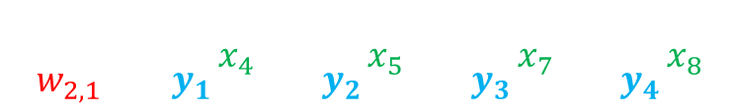
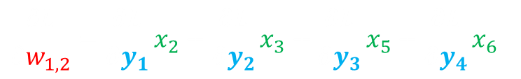
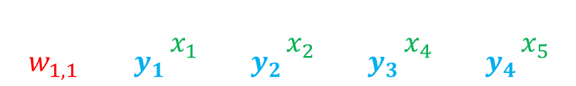
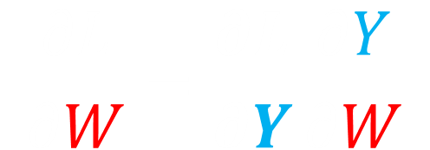
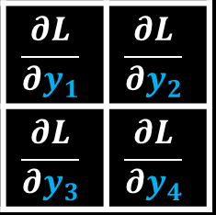
.
$$\frac{∂L}{∂W}=\frac{∂L}{∂Y}\frac{∂Y}{∂W}$$
$$\frac{∂L}{∂y_{1}}$$ | $$\frac{∂L}{∂y_{2}}$$
$$\frac{∂L}{∂y_{3}}$$ | $$\frac{∂L}{∂y_{4}}$$
$$\frac{∂L}{∂w_{1,1}}=\frac{∂L}{∂y_{1}}x_{1}+\frac{∂L}{∂y_{2}}x_{2}+\frac{∂L}{∂y_{3}}x_{4}+\frac{∂L}{∂y_{4}}x_{5}$$
$$\frac{∂L}{∂w_{1,2}}=\frac{∂L}{∂y_{1}}x_{2}+\frac{∂L}{∂y_{2}}x_{3}+\frac{∂L}{∂y_{3}}x_{5}+\frac{∂L}{∂y_{4}}x_{6}$$
$$\frac{∂L}{∂w_{2,1}}=\frac{∂L}{∂y_{1}}x_{4}+\frac{∂L}{∂y_{2}}x_{5}+\frac{∂L}{∂y_{3}}x_{7}+\frac{∂L}{∂y_{4}}x_{8}$$
$$\frac{∂L}{∂w_{2,2}}=\frac{∂L}{∂y_{1}}x_{5}+\frac{∂L}{∂y_{2}}x_{6}+\frac{∂L}{∂y_{3}}x_{8}+\frac{∂L}{∂y_{4}}x_{9}$$

Slide 44












.
$$\frac{∂L}{∂X}=\frac{∂L}{∂Y}\frac{∂Y}{∂X}$$
$$\frac{∂L}{∂X_{j}}=\sum_{k}{\frac{∂L}{∂Y_{k}}\frac{∂Y_{k}}{∂X_{j}}}$$
$$y_{1}= x_{1}∗w_{1,1}+x_{2}∗w_{1,2}+x_{4}∗w_{2,1}+x_{5}∗w_{2,2}$$
$$y_{2}= x_{2}∗w_{1,1}+x_{3}∗w_{1,2}+x_{5}∗w_{2,1}+x_{6}∗w_{2,2}$$
$$y_{3}= x_{4}∗w_{1,1}+x_{5}∗w_{1,2}+x_{7}∗w_{2,1}+x_{8}∗w_{2,2}$$
$$\frac{∂L}{∂x_{1}}=\frac{∂L}{∂y_{1}}w_{1,1}$$
$$\frac{∂L}{∂x_{6}}=\frac{∂L}{∂y_{2}}w_{2,2} + \frac{∂L}{∂y_{4}}w_{1,2}$$
$$y_{4}= x_{5}∗w_{1,1}+x_{6}∗w_{1,2}+x_{8}∗w_{2,1}+x_{9}∗w_{2,2}$$
Полная Свертка
$$\frac{∂L}{∂x_{7}}=\frac{∂L}{∂y_{3}}w_{2,1}$$
$$w_{1,1}$$ | $$w_{1,2}$$
$$w_{2,1}$$ | $$w_{2,2}$$
$$\frac{∂L}{∂x_{2}}=\frac{∂L}{∂y_{1}}w_{1,2} + \frac{∂L}{∂y_{2}}w_{1,1}$$
$$\frac{∂L}{∂x_{3}}=\frac{∂L}{∂y_{2}}w_{1,2}$$
$$\frac{∂L}{∂x_{8}}=\frac{∂L}{∂y_{3}}w_{2,2} + \frac{∂L}{∂y_{4}}w_{2,1}$$
$$\frac{∂L}{∂y_{1}}$$ | $$\frac{∂L}{∂y_{2}}$$
$$\frac{∂L}{∂y_{3}}$$ | $$\frac{∂L}{∂y_{4}}$$
$$\frac{∂L}{∂x_{4}}=\frac{∂L}{∂y_{1}}w_{2,1} + \frac{∂L}{∂y_{3}}w_{1,1}$$
$$\frac{∂L}{∂x_{9}}=\frac{∂L}{∂y_{4}}w_{2,2}$$
$$\frac{∂L}{∂x_{5}}=\frac{∂L}{∂y_{1}}w_{2,2} + \frac{∂L}{∂y_{2}}w_{2,1}+\frac{∂L}{∂y_{3}}w_{1,2} + \frac{∂L}{∂y_{4}}w_{1,1}$$

Slide 45









.
$$\frac{∂L}{∂y_{1}}$$ | $$\frac{∂L}{∂y_{2}}$$
$$\frac{∂L}{∂y_{3}}$$ | $$\frac{∂L}{∂y_{4}}$$
$$\frac{∂L}{∂W}=\frac{∂L}{∂Y}\frac{∂Y}{∂W}$$
$$W$$
$$Y$$
$$\frac{∂L}{∂Y}$$
$$\frac{∂L}{∂X}=\frac{∂L}{∂Y}\frac{∂Y}{∂X}$$
$$X$$
$$w_{2,2}$$ | $$w_{2,1}$$
$$w_{1,2}$$ | $$w_{1,1}$$
$$\frac{∂L}{∂y_{1}}$$ | $$\frac{∂L}{∂y_{2}}$$
$$\frac{∂L}{∂y_{3}}$$ | $$\frac{∂L}{∂y_{4}}$$
Полная Свертка

Slide 46


Некошерные Свертки в GIF
.

Slide 47

Свертки в GIF
.
https://animatedai.github.io/

Slide 48


.
Недосказанные детали про свёртки
Padding Заполнение
https://animatedai.github.io/

Slide 49


.
Недосказанные детали про свёртки
Stride Шаг
https://animatedai.github.io/

Slide 50





.
Недосказанные детали про свёртки
Размер Выхода
$$H_{out}=\left\lfloor \frac{H_{in}+2×padding\left[0\right]−dilation\left[0\right]×\left(kernel_size[0]−1\right)−1}{stride[0]}+1\right\rfloor$$
$$W_{out}=\left\lfloor \frac{W_{in}+2×padding\left[1\right]−dilation\left[1\right]×\left(kernel_size[1]−1\right)−1}{stride[1]}+1\right\rfloor$$
https://github.com/vdumoulin/conv_arithmetic/blob/master/README.md

Slide 51

.
MaxPooling
kernel_size = (2,2)
AveragePooling
stride = (2,2)

Slide 52


.

Slide 53
Data Volume vs Methods
.
Глубокие Нейронные Сети
Нейронные Сети
Метрика Качества
«Классическое»
Машинное обучение
Объем Данных

Slide 54
Резюме
Про нейронки
Отдаем инженерию признаков на откуп модели
Нейроны, Weights и Bias, Функции Активации
Градиентный спуск (стохастический – скармливаем данные по batch)
Полносвязные нейронки – много «логистических функций от логистических функций»
«Хорошо запоминают»
Сверточные нейронки - «Обучаемые» Фильтры
«Хорошо извлекают Признаки»
Pooling – для «уменьшение» размера
ВСЕГО ЛИШЬ ОЧЕНЬ СЛОЖНАЯ ФУНКЦИЯ (Матричное умножение+нелинейные функции)

Slide 55
Вопросы, пожелания, предложения
?????????

